Slide 1
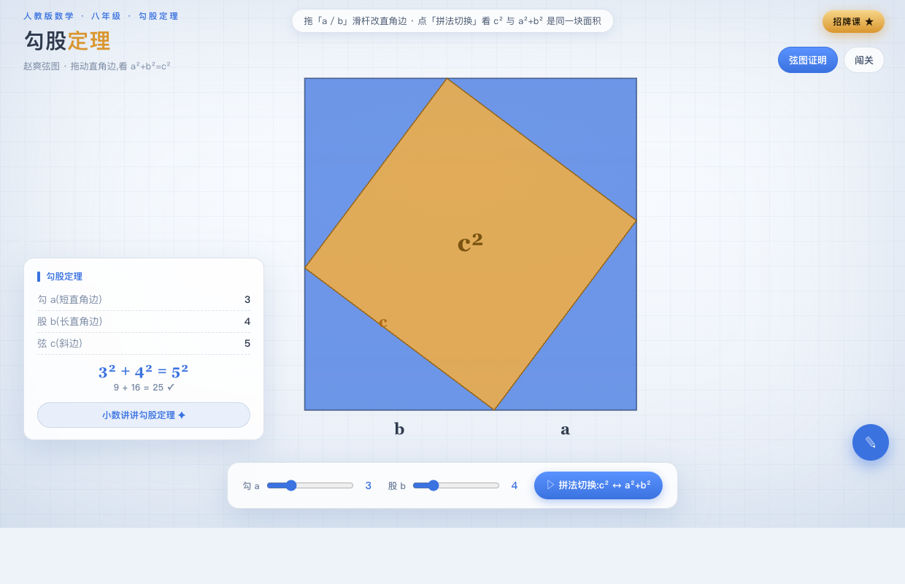
招牌课 · 数形结合
勾股定理 · 赵爽弦图
拖一拖直角边,看 a² + b² = c²
▶ 打开弦图台

Slide 2
导入
直角三角形的三边,有什么关系?
量一量
画一个直角三角形,量出两直角边 a、b 和斜边 c,算算它们的平方。
勾三股四弦五
当 a=3、b=4 时,c 正好是 5;3²+4² 与 5² 有什么关系?
今天学
用三国<b>赵爽弦图</b>,亲眼证明 <b>a²+b²=c²</b>——勾股定理。
勾股定理 · 赵爽弦图 · 人教版数学
P.2

Slide 3
演示 · 弦图
摆法一:中间空出 c²
一个大正方形
中间 = c²
边长 a+b,里面放 4 个全等直角三角形。
中间空出
4 个三角形围出一个斜放的正方形。
它的面积
斜放正方形边长 = 斜边 c,面积 = c²。
▶ 弦图台 · 摆法一
勾股定理 · 赵爽弦图 · 人教版数学
P.3

Slide 4
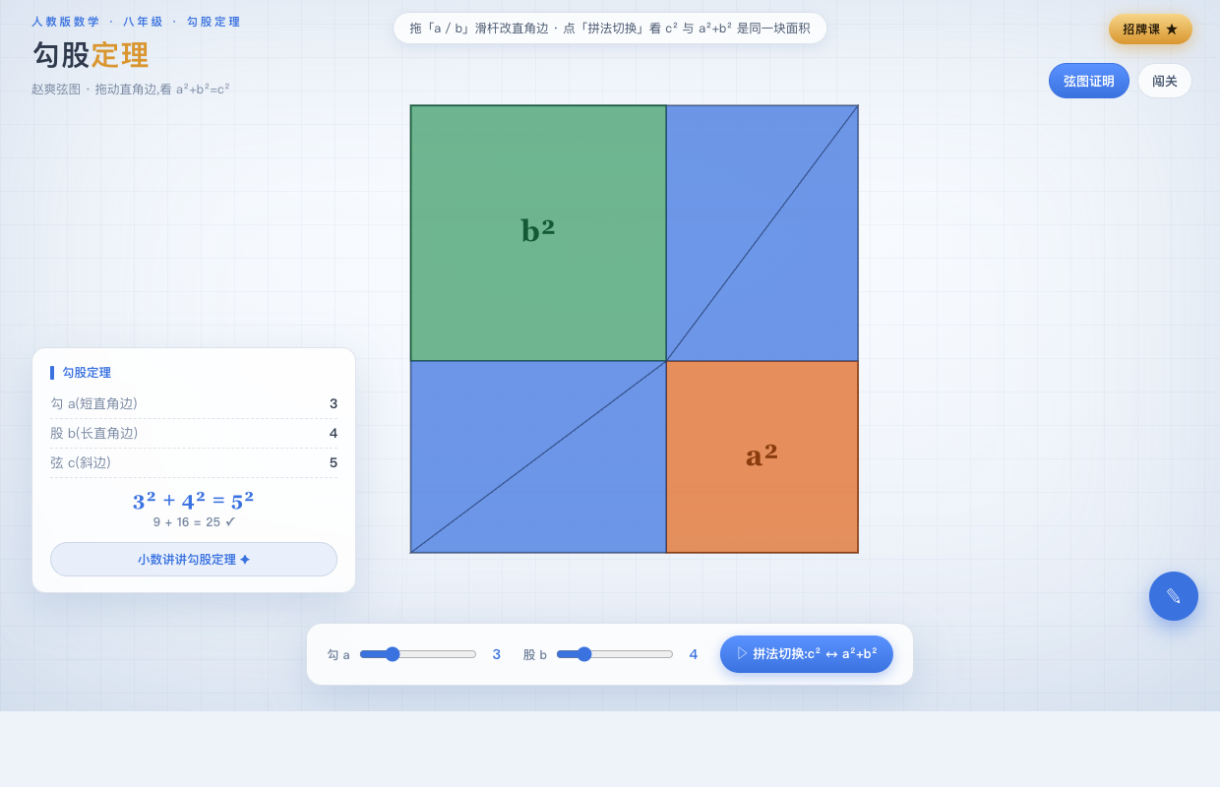
演示 · 拼法切换
摆法二:中间空出 a²+b²
同一大正方形
中间 = a²+b²
边长还是 a+b,三角形还是那 4 个。
挪个位置
把 4 个三角形换种摆法。
空出两块
这次空出一个 a² 和一个 b²。
▶ 弦图台 · 摆法二
勾股定理 · 赵爽弦图 · 人教版数学
P.4

Slide 5
证明
为什么 a²+b²=c²
同一个大正方形(边长 a+b) — 同样的 4 个全等三角形
摆法一空白 = c² 摆法二空白 = a² + b²
空白面积相等 ⟹ a² + b² = c²
大正方形面积、4 个三角形面积都没变,剩下的空白面积当然相等。
勾股定理 · 赵爽弦图 · 人教版数学
P.5

Slide 6
应用 · 勾股数
勾三股四弦五
3, 4, 5
3²+4²=9+16=25=5²
6, 8, 10
6²+8²=36+64=100=10²(3-4-5 的 2 倍)
5, 12, 13
5²+12²=25+144=169=13²
满足 a²+b²=c² 的三个正整数,叫一组“勾股数”。
勾股定理 · 赵爽弦图 · 人教版数学
P.6

Slide 7
板书
勾股定理 · 赵爽弦图
大正方形(边长 a+b)+ 4 个全等直角三角形(勾 a、股 b、弦 c)
摆法一空白 = c² 摆法二空白 = a² + b²
勾股定理:a² + b² = c²(两直角边平方和 = 斜边平方)
▶ 弦图台 · 在线演示
勾股定理 · 赵爽弦图 · 人教版数学
P.7

Slide 8
作业
动手拼摆,学以致用
必做
用 4 个全等直角三角形纸片摆出两种弦图,写出 a²+b²=c² 的道理。
实践
已知直角边 a=6、b=8,求斜边 c;再量一个直角三角形算出斜边。
挑战
写出 3 组勾股数;查一查赵爽弦图的来历,下节课分享。
勾股定理 · 赵爽弦图 · 人教版数学
P.8

Slide 9
a² + b² = c²
数形结合 · 看得见的勾股定理
勾股定理 · 赵爽弦图 · 人教版数学
P.9

